Slide 1
Nueva Propaganda

Slide 2
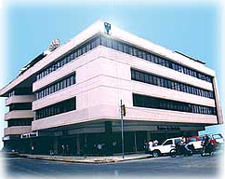
Matriz Machala - El Oro
TRADICION

Slide 3
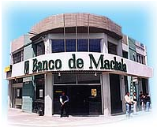
Agencia Loja - Loja
SOLVENCIA

Slide 4
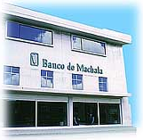
Agencia Quito - Pichincha
EFICIENCIA

Slide 5
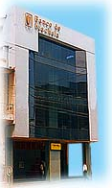
Agencia Quevedo - Los Rios
CONFIANZA

Slide 6
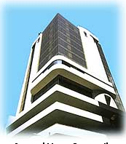
Matriz Principal Guayaquil - Guayas
TRABAJO

Slide 7


